Slide 1
Notes:
Bom dia a todos. Hoje vou apresentar três trabalhos científicos relacionados à otimização de inferência de modelos de aprendizado profundo em dispositivos de borda, com foco em desempenho, eficiência computacional e consumo energético.

Slide 2
INFERÊNCIA DE IA NA BORDA
Benchmarks de frameworks, desempenho e eficiência energética
Notes:
O tema deste seminário é a inferência de inteligência artificial em dispositivos de borda, também conhecida como Edge AI.
Diferentemente do processamento em nuvem, a inferência é realizada diretamente no dispositivo, próximo à origem dos dados.
Os três artigos selecionados investigam como diferentes frameworks de execução, como PyTorch, ONNX Runtime, TensorRT e OpenVINO, influenciam o desempenho de modelos de aprendizado profundo.
O objetivo não é propor uma nova arquitetura de rede neural, mas compreender como escolhas de software e hardware podem modificar significativamente o desempenho de um mesmo modelo.

Slide 3
Agenda
Fundamentos e métricas de inferência
Artigo 1 · Frameworks em visão industrial
Artigo 2 · Aceleração na Jetson AGX Orin
Artigo 3 · Eficiência energética em detecção
Comparação crítica e conclusões
Notes:
Inicialmente, vou contextualizar a inferência em dispositivos de borda e apresentar as métricas utilizadas para avaliar seu desempenho.
Em seguida, analisarei três artigos científicos.
O primeiro aborda o desempenho de frameworks de inferência em aplicações de visão computacional industrial.
O segundo avalia diferentes mecanismos de aceleração na NVIDIA Jetson AGX Orin.
O terceiro investiga o desempenho e a eficiência energética de modelos YOLOv8 e RT-DETR em dispositivos embarcados.
Por fim, apresentarei uma análise comparativa dos resultados, suas limitações e as principais conclusões.

Slide 4
Por que otimizar a inferência na borda?
A escolha do runtime determina se o modelo é viável
01
02
03
LATÊNCIA
ENERGIA
QUALIDADE
Responder a tempo
Operar por mais tempo
Manter precisão
Sistemas de inspeção e controle dependem de atrasos reduzidos.
W e J/inferência importam em sistemas com limite térmico.
Exportação e INT8 podem alterar o mAP ou a Top-1.
Desempenho de inferência é uma propriedade do sistema completo.
Notes:
A execução de modelos de aprendizado profundo em dispositivos embarcados apresenta desafios diferentes daqueles encontrados em servidores.
Esses equipamentos normalmente possuem recursos limitados de processamento, memória e energia.
Em aplicações industriais, por exemplo, uma câmera pode precisar identificar defeitos em produtos enquanto eles passam por uma linha de produção. Nesse caso, o sistema precisa responder rapidamente.
Além da latência, precisamos considerar o consumo energético e a qualidade das previsões.
Uma otimização que melhora a velocidade, mas reduz significativamente a precisão do modelo, pode não ser adequada.
Portanto, otimizar a inferência significa encontrar um equilíbrio entre velocidade, consumo de recursos e qualidade dos resultados.

Slide 5
Onde o tempo de execução é gasto?
Pipeline típico de visão computacional
Entrada
Preparação
Inferência
Saída
Aplicação
→
→
→
→
vídeo / câmera
decodificação / resize
modelo + runtime
pós-processamento
decisão / controle
Latência do modelo ≠ tempo total por frame ≠ FPS sustentado do pipeline
Notes:
Neste slide, temos um pipeline típico de visão computacional.
Primeiro, os dados são capturados por uma câmera ou obtidos de um vídeo.
Em seguida, ocorre o pré-processamento, que pode incluir redimensionamento, normalização e conversão para tensores.
Depois, o modelo realiza a inferência propriamente dita.
Finalmente, temos o pós-processamento, responsável por interpretar as saídas, filtrar resultados e preparar as informações para a aplicação.
Uma distinção importante é que o tempo de inferência do modelo não representa necessariamente o tempo total do sistema.
Por exemplo, uma rede que executa em 20 milissegundos não garante automaticamente 50 quadros por segundo se as outras etapas também consumirem tempo.
Essa diferença será importante na comparação entre os artigos.

Slide 6
Três artigos, três perspectivas
Uma questão comum, três experimentos diferentes
01
02
03
VISÃO INDUSTRIAL
JETSON AGX ORIN
EFICIÊNCIA ENERGÉTICA
4 frameworks · CPU e GPU
5 frameworks · CNNs e Transformer
YOLOv8l e RT-DETR-l em edge
Tempo de inferência
Latência · RAM · W
mAP · FPS · FPS/W
A comparação exige respeitar o protocolo de cada artigo.
Notes:
Embora os três artigos investiguem otimização de inferência, cada um utiliza uma perspectiva experimental diferente.
O primeiro concentra-se na comparação do tempo de execução de frameworks em diferentes CPUs e GPUs.
O segundo utiliza uma plataforma específica, a Jetson AGX Orin, mas amplia a análise para métricas como throughput, memória e potência.
O terceiro avalia dois detectores de objetos em plataformas embarcadas, considerando o processamento completo de vídeo e a eficiência energética.
Assim, os resultados se complementam, mas não podem ser comparados diretamente sem considerar as diferenças metodológicas.

Slide 7
Quais métricas realmente importam?
O que cada métrica responde?
LATÊNCIA (ms)
THROUGHPUT
Quanto tempo?
Quantas por segundo?
Tempo por execução do modelo ou por entrada.
Amostras/s; normalmente depende do tamanho do lote.
FPS/W
mAP50–95
Qual a eficiência?
Com qual precisão?
Quadros processados por segundo por watt.
Qualidade de detecção em múltiplos limiares de IoU.
Mesma arquitetura ≠ mesmo resultado em outro hardware ou runtime.
Notes:
Antes de apresentar os experimentos, é importante compreender as principais métricas utilizadas.
A latência representa o tempo necessário para processar uma entrada, normalmente expressa em milissegundos.
O throughput indica quantas amostras podem ser processadas por segundo. Seu valor pode depender do tamanho do batch.
A eficiência energética pode ser representada por FPS por watt, indicando quantos quadros são processados por segundo para determinada potência.
Por fim, temos métricas de qualidade, como mAP50–95, utilizada na avaliação de detectores de objetos.
Essas métricas precisam ser analisadas em conjunto, pois o framework com maior velocidade nem sempre apresenta o melhor consumo ou preserva a maior precisão.

Slide 8
ARTIGO 1 · VISÃO INDUSTRIAL
Benchmark de inferência entre CPUs, GPUs e runtimes · Fernandez et al. (2026)
Notes:
O primeiro artigo é Benchmarking Edge Inference Strategies for Deep Learning Models in Industrial Machine Vision, de Fernandez e colaboradores, publicado como preprint em 2026.
Seu principal objetivo é comparar o desempenho de diferentes frameworks de inferência em plataformas de hardware utilizadas em aplicações industriais.

Slide 9
Artigo 1 · Metodologia experimental
Controle do modelo e da entrada por configuração
Frameworks
PyTorch, ONNX Runtime, OpenVINO e TensorRT.
Plataformas
Três desktops com CPUs Intel e GPUs NVIDIA; Jetson AGX Orin 32 GB.
Precisão
FP32 em todas as configurações avaliadas.
Medição
1.000 execuções; 10 descartadas; média ± desvio nas 990 restantes; batch 1.
Fonte: Fernandez et al. (2026), Seção II e Tabela I.
Notes:
Os autores selecionaram quatro frameworks: PyTorch, ONNX Runtime, OpenVINO e TensorRT.
Os experimentos foram executados em três computadores com processadores Intel e GPUs NVIDIA, além de uma plataforma NVIDIA Jetson AGX Orin de 32 GB.
Todos os modelos foram avaliados utilizando precisão FP32 e batch de tamanho um.
Para cada configuração, foram realizadas mil execuções, descartando as dez primeiras para reduzir os efeitos de inicialização.
A média e o desvio padrão foram calculados considerando as 990 execuções restantes.
É importante destacar que os autores mediram somente o tempo de inferência do modelo, excluindo as etapas de pré-processamento e pós-processamento.
Essa escolha permite comparar a eficiência dos runtimes, mas não representa a latência completa de uma aplicação industrial.

Slide 10
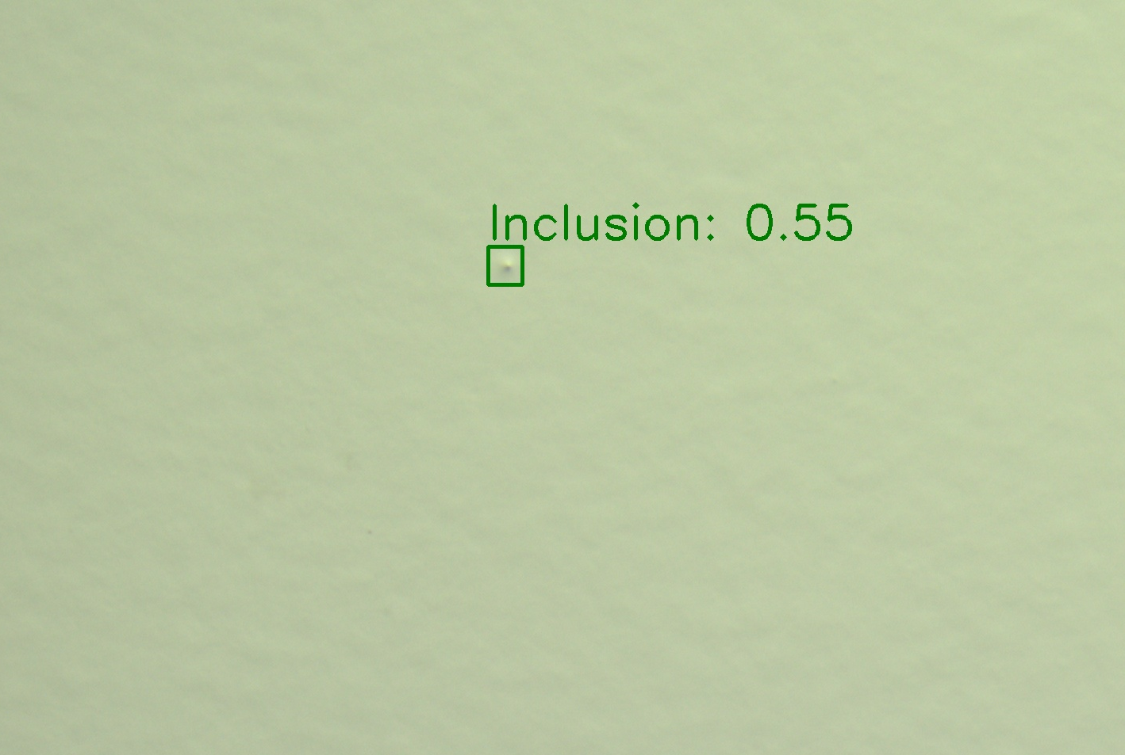
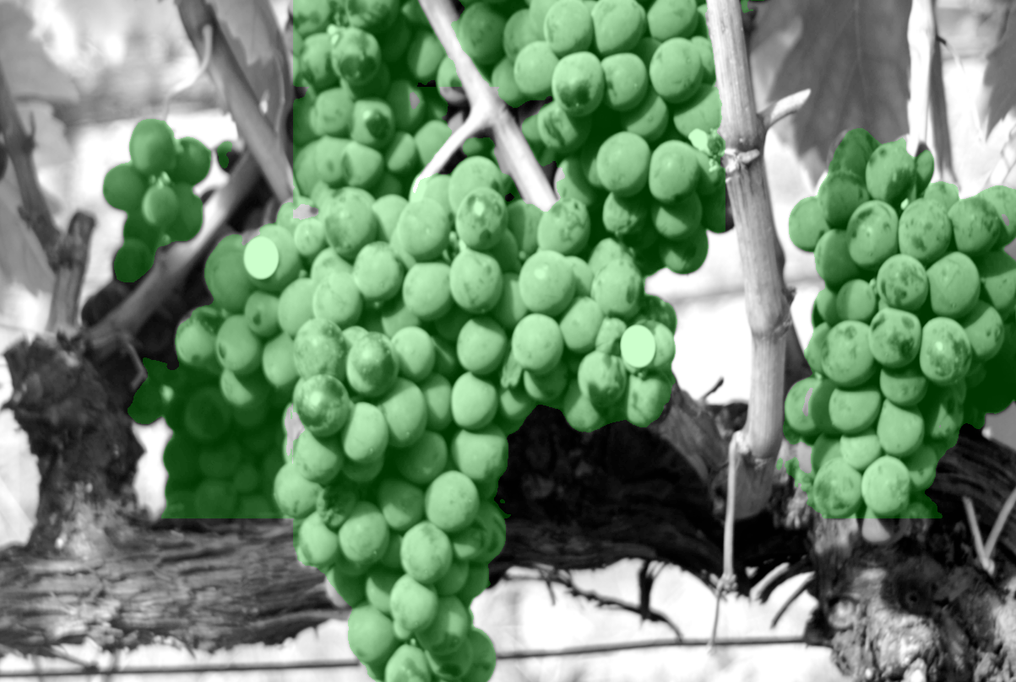
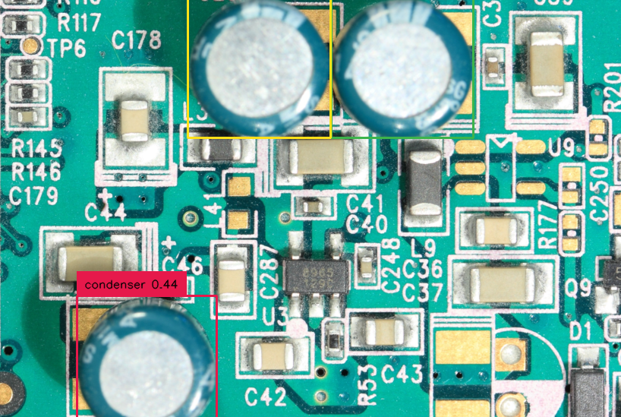
Artigo 1 · Três tarefas de visão
Uma comparação que inclui CNNs e Transformer
YOLOv8
UNet
Grounding DINO
Detecção de defeitos
Segmentação de uvas
Detecção guiada por texto
Fonte: Fernandez et al. (2026), Figuras 1–3, p. 3. As entradas têm dimensões diferentes.
Notes:
O estudo utiliza três modelos representando tarefas diferentes de visão computacional.
O primeiro é o YOLOv8, utilizado para detecção de objetos, com um exemplo de identificação de defeitos em superfícies industriais.
O segundo é a UNet, utilizada em segmentação de imagens, na qual cada pixel recebe uma classificação.
O terceiro é o Grounding DINO, uma arquitetura baseada em Transformer que permite detectar objetos utilizando descrições textuais.
Essa diversidade é importante porque os diferentes modelos possuem características computacionais distintas.
Além disso, as resoluções de entrada variam entre as tarefas, portanto o objetivo não é comparar diretamente a velocidade dos modelos entre si, mas avaliar o comportamento dos frameworks para cada configuração.

Slide 11
Artigo 1 · OpenVINO nas CPUs Intel
YOLOv8 em CPUs Intel · menor tempo é melhor
78.8 ms
i7-6700
53.7 ms
41.2 ms
48.7 ms
Xeon E5-1650 v4
38.6 ms
22.65 ms
28.7 ms
i9-9820X
24.1 ms
10.9 ms
PyTorch
ONNX Runtime
OpenVINO
Fonte: Fernandez et al. (2026), Tabela II, p. 4. Precisão FP32 · batch 1.
Notes:
Neste gráfico, temos os resultados do YOLOv8 executado em três processadores Intel.
Podemos observar que o OpenVINO apresenta o menor tempo de inferência nas três plataformas.
No processador Intel i7-6700, por exemplo, o PyTorch apresenta 78,8 milissegundos, enquanto o OpenVINO reduz esse tempo para 41,2 milissegundos.
No Xeon E5-1650 v4, o tempo diminui de 48,7 para 22,65 milissegundos.
O resultado mais expressivo ocorre no Intel i9-9820X, em que a latência passa de 28,7 milissegundos com PyTorch para 10,9 milissegundos com OpenVINO.
Esses resultados mostram a vantagem das otimizações específicas do OpenVINO para CPUs Intel.
Entretanto, isso não significa que o OpenVINO será necessariamente superior em processadores ARM ou outras arquiteturas de hardware.

Slide 12
Artigo 1 · TensorRT nas GPUs NVIDIA
YOLOv8 em GPU NVIDIA · TensorRT acelera CNNs
RTX 6000
RTX 2080
Jetson AGX Orin
PyTorch
PyTorch
PyTorch
7.78 ms
7.91 ms
20.84 ms
TensorRT
TensorRT
TensorRT
1.55 ms
2.15 ms
10.57 ms
5.0× mais rápido
3.7× mais rápido
2.0× mais rápido
Fonte: Fernandez et al. (2026), Tabela II, p. 4. Mesmo modelo e precisão FP32.
Notes:
Quando passamos para as GPUs NVIDIA, o cenário muda.
O TensorRT apresenta resultados bastante competitivos para os modelos convolucionais analisados.
Na GPU RTX 6000, o YOLOv8 apresenta 7,78 milissegundos com PyTorch, enquanto o TensorRT reduz a latência para 1,55 milissegundos, correspondendo a uma aceleração de aproximadamente cinco vezes.
Na RTX 2080, o tempo diminui de 7,91 para 2,15 milissegundos.
Já na Jetson AGX Orin, o TensorRT reduz a latência de 20,84 para 10,57 milissegundos.
Esses ganhos são possíveis devido a mecanismos como fusão de operadores, otimização de kernels e melhor aproveitamento do hardware NVIDIA.
No entanto, o ganho depende da arquitetura da rede e da plataforma utilizada.

Slide 13
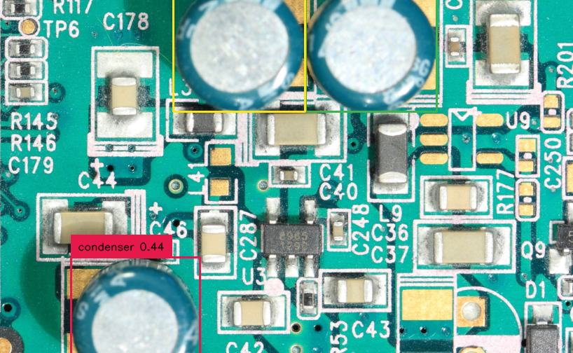
Artigo 1 · Transformer muda o ranking
Grounding DINO quebra a regra das CNNs
RTX 6000
Jetson AGX Orin
PyTorch
PyTorch
123 ms
1290.8 ms
TensorRT
TensorRT
213.2 ms
1082.7 ms
PyTorch vence
TensorRT vence
O melhor runtime depende da arquitetura e da plataforma.
Fonte: Fernandez et al. (2026), Tabela IV, p. 6. Tempos de inferência em FP32.
Notes:
Este é um dos resultados mais interessantes do primeiro artigo.
Embora o TensorRT tenha apresentado vantagens nas redes convolucionais, o mesmo comportamento não ocorre necessariamente com o Grounding DINO.
Na RTX 6000, por exemplo, o PyTorch executa a inferência em aproximadamente 123 milissegundos, enquanto o TensorRT apresenta 213,2 milissegundos.
Ou seja, nesse cenário, o PyTorch é mais rápido.
Na Jetson AGX Orin, entretanto, o resultado se inverte: o TensorRT apresenta aproximadamente 1.082,7 milissegundos, contra 1.290,8 milissegundos do PyTorch.
Mesmo nesse caso, ambos apresentam latências elevadas.
Isso mostra que as vantagens de um framework dependem das operações utilizadas pela arquitetura e de como elas são executadas no hardware.
A principal conclusão é que não devemos assumir que TensorRT será sempre mais rápido apenas por ser otimizado para GPUs NVIDIA.

Slide 14
ARTIGO 2 · JETSON AGX ORIN
Cinco frameworks e desempenho além da latência · Ratul et al. (2025)
Notes:
O segundo artigo é Accelerating Deep Learning Inference: A Comparative Analysis of Modern Acceleration Frameworks, publicado por Ratul e colaboradores em 2025.
Diferentemente do estudo anterior, os autores concentram a avaliação em uma única plataforma, a NVIDIA Jetson AGX Orin, mas investigam diferentes aspectos do desempenho da inferência

Slide 15
Artigo 2 · Protocolo e modelos
Jetson AGX Orin · ImageNet val2012 + modelos representativos
Modelos
ResNet152 · MobileNetV2 · SqueezeNet · EfficientNet-B0 · VGG16
Outros
Swin Transformer · YOLOv5s
Precisão
FP16 com otimizações do runtime
Batch
2, 4, 8, 16, 32, 64, 128 (JAX: somente 2–8)
Instrumentação
50 warm-ups; jtop a 10 Hz para RAM e potência
Fonte: Ratul et al. (2025), Seções 4.1–4.10, Tabelas 1–3.
Notes:
Neste estudo, os autores comparam cinco frameworks: PyTorch, ONNX Runtime, TensorRT, Apache TVM e JAX.
Os experimentos utilizam modelos como ResNet152, MobileNetV2, SqueezeNet, EfficientNet-B0, VGG16, Swin Transformer e YOLOv5s.
A avaliação considera diferentes tamanhos de batch, variando de 2 até 128, dependendo do framework.
O estudo utiliza otimizações em FP16 e investiga latência, throughput, memória, potência e acurácia.
Também são realizadas execuções de aquecimento antes das medições.
O monitoramento dos recursos da Jetson é feito utilizando a ferramenta jtop.
É importante observar que esse protocolo é diferente do primeiro artigo, que utilizava FP32 e batch de tamanho um.
Portanto, os resultados não são diretamente equivalentes.

Slide 16
Artigo 2 · Diferentes mecanismos de aceleração
Frameworks da comparação e sua estratégia
PyTorch
CUDA + cuDNN; baseline flexível
ONNX Runtime
Grafo ONNX; provider de execução em GPU
TensorRT
Fusão de camadas + tuning de kernels
Apache TVM
Compilação e autotuning para o alvo
JAX
Compilação JIT com XLA
Fonte: Ratul et al. (2025), Seções 3–4 e Tabela 2.
Notes:
Cada framework utiliza mecanismos diferentes para acelerar a execução das redes neurais.
O PyTorch funciona como referência, oferecendo flexibilidade e integração com CUDA e cuDNN.
O ONNX Runtime utiliza um formato intermediário de representação de modelos e diferentes provedores de execução.
O TensorRT utiliza otimizações específicas para GPUs NVIDIA, incluindo fusão de camadas e seleção de kernels.
O Apache TVM funciona como um compilador, gerando código otimizado para o hardware de destino.
Já o JAX utiliza compilação JIT por meio do XLA.
Essas diferenças ajudam a explicar por que um mesmo modelo pode apresentar tempos de execução muito distintos dependendo do framework utilizado.

Slide 17
Artigo 2 · Distribuição dos tempos medidos
Tempo médio por amostra: um mesmo hardware, runtimes muito diferentes
ResNet152
YOLOv5s
PyTorch
9.239 ms
PyTorch
2.300 ms
ONNX Runtime
285.534 ms
ONNX Runtime
26.287 ms
TensorRT
2.282 ms
TensorRT
0.882 ms
TVM
7.429 ms
TVM
4.662 ms
JAX
29.096 ms
JAX
11.686 ms
TensorRT foi o mais rápido nesses dois casos; resultados dependem do stack.
Fonte: Ratul et al. (2025), Tabela 6, p. 11. Jetson AGX Orin · FP16.
Notes:
Neste slide, temos exemplos da variação dos tempos de inferência entre os frameworks.
Para o modelo ResNet152, o PyTorch apresenta aproximadamente 9,239 milissegundos, enquanto o TensorRT reduz esse valor para 2,282 milissegundos.
Por outro lado, a configuração de ONNX Runtime avaliada registra aproximadamente 285,534 milissegundos.
No YOLOv5s, o TensorRT também apresenta o menor tempo, com aproximadamente 0,882 milissegundo, contra 2,3 milissegundos do PyTorch.
Esses resultados demonstram diferenças expressivas entre as implementações.
Entretanto, devemos considerar que a configuração do provider, o processo de conversão e as bibliotecas disponíveis influenciam significativamente o desempenho.
Não podemos concluir que o ONNX Runtime seja sempre lento com base em uma única configuração experimental.

Slide 18
Artigo 2 · TensorRT reduz a latência
Jetson AGX Orin · tempo médio por amostra (ms)
ResNet152
MobileNetV2
YOLOv5s
PyTorch
PyTorch
PyTorch
9.239
4.201
2.300
TensorRT
TensorRT
TensorRT
2.282
1.136
0.882
4.0× mais rápido
3.7× mais rápido
2.6× mais rápido
Fonte: Ratul et al. (2025), Tabela 6, p. 11. FP16. ONNX Runtime foi mais lento nesse stack.
Notes:
Aqui podemos observar três comparações diretas entre PyTorch e TensorRT.
No modelo ResNet152, o TensorRT reduz o tempo de 9,239 para 2,282 milissegundos, representando uma aceleração de aproximadamente quatro vezes.
Para o MobileNetV2, a latência diminui de 4,201 para 1,136 milissegundos.
Já no YOLOv5s, o tempo passa de 2,3 para 0,882 milissegundo.
Esses resultados reforçam que o TensorRT pode oferecer ganhos significativos de desempenho em modelos executados na Jetson AGX Orin.
Porém, é importante destacar que a otimização não ocorre simplesmente por mudar a extensão do arquivo.
O processo envolve representação do grafo, seleção de operações, compilação e utilização de kernels especializados para o hardware.

Slide 19
Artigo 2 · Throughput e tamanho de batch
Throughput máximo com batches variáveis · amostras/s
1.059
MobileNetV2
1.382
1.888
SqueezeNet
3.197
2.125
YOLOv5s
2.691
Cinza: PyTorch · Azul: TensorRT
Fonte: Ratul et al. (2025), Tabela 7, p. 13. Máximos em diferentes tamanhos de lote.
Notes:
Além da latência, os autores também avaliaram o throughput, ou seja, a quantidade de amostras processadas por segundo.
Para o MobileNetV2, o PyTorch alcança aproximadamente 1.059 amostras por segundo, enquanto o TensorRT chega a 1.382.
No SqueezeNet, o desempenho passa de 1.888 para 3.197 amostras por segundo.
Já no YOLOv5s, o throughput aumenta de 2.125 para 2.691 amostras por segundo.
É importante observar que esses resultados representam os melhores valores obtidos considerando diferentes tamanhos de batch.
Portanto, eles não devem ser interpretados diretamente como FPS de uma aplicação de vídeo.
Um batch maior pode aumentar o throughput, mas não necessariamente reduzir a latência individual de cada entrada.

Slide 20
Artigo 2 · Memória e potência
ResNet152 · custo em memória e potência na mesma plataforma
MEMÓRIA DE SISTEMA
POTÊNCIA MÉDIA
TVM
7.8 GB
ONNX
14.2 W
PyTorch
12.0 GB
PyTorch
21.8 W
TensorRT
12.3 GB
TensorRT
28.3 W
JAX
29.0 GB
Baixa potência em W não garante baixa energia por inferência.
Fonte: Ratul et al. (2025), Tabelas 8–9, pp. 14–15. Médias reportadas.
Notes:
Um aspecto relevante deste artigo é que os autores não avaliam somente velocidade.
Eles também analisam a utilização de memória e o consumo de potência.
No caso do ResNet152, o Apache TVM apresenta aproximadamente 7,8 GB de memória utilizada, enquanto o PyTorch utiliza cerca de 12 GB.
O JAX apresenta um consumo de memória muito maior nessa configuração, próximo de 29 GB.
Em relação à potência, o TensorRT registra aproximadamente 28,3 watts, enquanto o PyTorch apresenta 21,8 watts.
Inicialmente, poderíamos interpretar que o TensorRT é menos eficiente energeticamente.
Entretanto, precisamos considerar o tempo de execução.
Um framework pode consumir mais potência instantânea, mas finalizar o processamento muito mais rapidamente.
Por isso, potência em watts não representa, isoladamente, a energia consumida por inferência.

Slide 21
ARTIGO 3 · ENERGIA E TEMPO REAL
YOLOv8l e RT-DETR-l em plataformas edge · Suchý & Turčaník (2026)
Notes:
O terceiro artigo é Review of large YOLOv8 and RT-DETR energy efficiency on edge devices for real-time detection, de Suchý e Turčaník, publicado em 2026.
Esse trabalho compara versões grandes do YOLOv8 e do RT-DETR em dispositivos embarcados, considerando desempenho, precisão e eficiência energética em aplicações de vídeo.

Slide 22
Artigo 3 · O que significa tempo real?
Pipeline completo no vídeo MOT16-13
Decodificação
→
Pré-processamento
→
Inferência
→
Pós-processamento
→
FPS + energia
Alvo explícito do artigo
≥ 25 FPS
até 40 ms por frame, em média
Fonte: Suchý & Turčaník (2026), Seção Experimental pipeline, p. 5.
Notes:
Neste artigo, os autores adotam um requisito explícito de tempo real: processar pelo menos 25 quadros por segundo.
Isso equivale a um orçamento médio de aproximadamente 40 milissegundos por quadro.
Entretanto, diferentemente do primeiro artigo, aqui o desempenho considera o pipeline completo.
Isso inclui decodificação do vídeo, pré-processamento, inferência e pós-processamento.
Essa distinção é fundamental.
Um modelo pode ter inferência rápida, mas o sistema completo ainda apresentar limitações devido ao processamento das imagens e às transferências de dados.
Portanto, a avaliação de tempo real precisa considerar o comportamento efetivo da aplicação, e não apenas a velocidade isolada da rede neural.

Slide 23
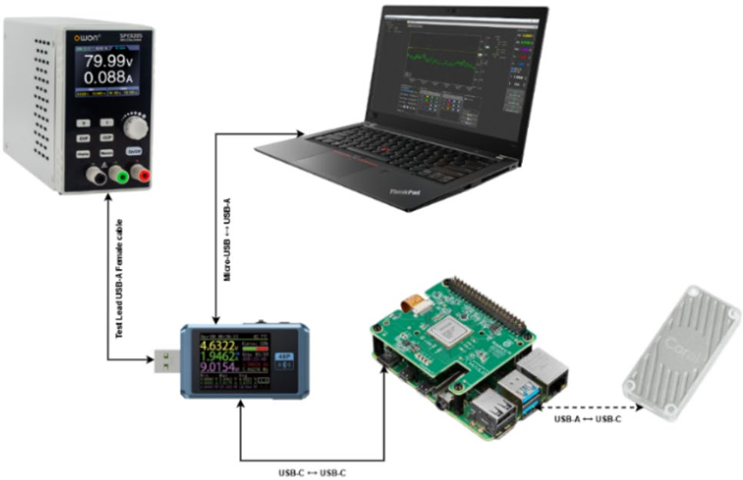
Artigo 3 · Plataformas e aceleradores
Duas plataformas com caminhos de execução distintos
Raspberry Pi 5
8 GB · CPU ARM
Coral Edge TPU / Hailo-8
Jetson Orin NX
16 GB · GPU NVIDIA
TensorRT FP32 / INT8
Fonte: Suchý & Turčaník (2026), Figura 1 e metodologia, pp. 4–5.
Notes:
Os autores utilizam duas plataformas embarcadas principais.
A primeira é a Raspberry Pi 5, equipada com 8 GB de memória e processador ARM.
Nessa plataforma, são avaliadas execuções em CPU e alternativas com aceleradores dedicados, incluindo Coral Edge TPU e Hailo-8.
A segunda plataforma é a NVIDIA Jetson Orin NX, com 16 GB de memória e aceleração por GPU.
Nela, os autores investigam diferentes runtimes, incluindo TensorRT com precisão FP32 e INT8.
Um ponto importante é que nem todos os modelos são compatíveis com todos os aceleradores.
Por exemplo, o RT-DETR apresenta limitações de conversão para os aceleradores NPU avaliados.
Isso mostra que a viabilidade de implantação depende também do suporte às operações da arquitetura.

Slide 24
Artigo 3 · Raspberry Pi 5 e NPU
YOLOv8l · Raspberry Pi 5 com e sem NPU
PyTorch (CPU)
0.27 FPS
0.05 FPS/W
NCNN (CPU)
1.47 FPS
0.15 FPS/W
Edge TPU
6.89 FPS
1.32 FPS/W
HailoRT
8.17 FPS
1.73 FPS/W
A NPU melhora o desempenho, mas ainda não chega a 25 FPS.
Fonte: Suchý & Turčaník (2026), Tabela 4, p. 6. Edge TPU usa resolução 224×224.
Notes:
Neste gráfico, observamos o desempenho do YOLOv8l na Raspberry Pi 5.
Utilizando somente o PyTorch na CPU, o modelo alcança aproximadamente 0,27 FPS.
Com NCNN, esse valor aumenta para 1,47 FPS.
Quando utilizamos aceleradores dedicados, o desempenho melhora significativamente.
O Coral Edge TPU alcança 6,89 FPS, enquanto o HailoRT chega a 8,17 FPS.
Em eficiência energética, o HailoRT apresenta aproximadamente 1,73 FPS por watt.
Entretanto, existe uma observação importante: a execução com Edge TPU utiliza resolução de 224 por 224 pixels, enquanto as demais configurações utilizam 640 por 640.
Essa diferença influencia a qualidade da detecção.
Portanto, precisamos analisar o ganho de desempenho considerando também as possíveis perdas de precisão.
Mesmo com aceleração, nenhuma dessas configurações alcança o requisito de 25 FPS.

Slide 25
Artigo 3 · Jetson Orin NX e TensorRT
Melhor execução de cada detector no TensorRT INT8
YOLOv8l
RT-DETR-l
15.94
18.01
FPS do pipeline
FPS do pipeline
0.996 FPS/W · 16 W
1.060 FPS/W · 17 W
Meta do artigo: 25 FPS — nenhuma configuração alcançou.
Fonte: Suchý & Turčaník (2026), Tabelas 6–7, pp. 7–8. Vídeo completo.
Notes:
Na Jetson Orin NX, o TensorRT apresenta os melhores resultados de desempenho entre as configurações avaliadas.
Para o YOLOv8l, o PyTorch alcança aproximadamente 8,21 FPS, enquanto o TensorRT INT8 chega a 15,94 FPS.
Já no RT-DETR-l, o desempenho aumenta de 6,52 FPS com PyTorch para 18,01 FPS com TensorRT INT8.
O RT-DETR apresenta, nessa configuração, eficiência energética de aproximadamente 1,06 FPS por watt.
Esses resultados demonstram que a combinação entre otimizações do runtime e redução de precisão numérica pode proporcionar ganhos expressivos.
Entretanto, mesmo a melhor configuração não alcança os 25 FPS exigidos pelo critério de tempo real adotado no estudo.

Slide 26
Artigo 3 · Acurácia após a exportação
Acurácia após exportação e quantização · COCO val2017
YOLOv8l
RT-DETR-l
PyTorch
PyTorch
0.530
0.524
TensorRT INT8
TensorRT INT8
0.509
0.492
-0.021 mAP
-0.032 mAP
Conversão e INT8 exigem validação da precisão, não só do FPS.
Fonte: Suchý & Turčaník (2026), Tabelas 2–3, pp. 5–6. Edge TPU em 224×224: mAP 0,324.
Notes:
Até aqui, observamos os ganhos de velocidade, mas precisamos avaliar o impacto dessas otimizações na precisão dos modelos.
Para o YOLOv8l, o mAP50–95 passa de 0,530 no PyTorch para 0,509 com TensorRT INT8.
No RT-DETR-l, o valor diminui de 0,524 para 0,492.
Isso demonstra que a exportação e a quantização podem introduzir perdas de qualidade.
No caso do Edge TPU, o YOLOv8l apresenta uma redução ainda maior, chegando a 0,324 de mAP, mas devemos lembrar que essa configuração também utiliza uma resolução menor.
Portanto, não podemos atribuir toda diferença exclusivamente à quantização.
A principal mensagem é que melhorar FPS não é suficiente: precisamos validar novamente a precisão do modelo após cada etapa de otimização.

Slide 27
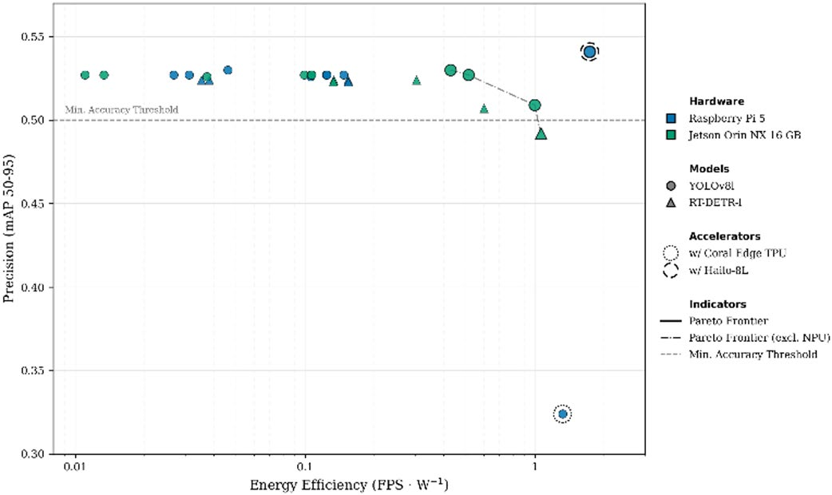
Artigo 3 · Fronteira de Pareto
Pareto: pontos que equilibram mAP e FPS/W
Como ler
→ Direita: maior FPS/W
→ Acima: maior mAP
→ Fronteira: opções não dominadas
Fonte: Suchý & Turčaník (2026), Figura 10, p. 9. Critério ilustrativo mAP ≥ 0,50.
Notes:
Neste gráfico, os autores apresentam uma análise baseada na fronteira de Pareto, considerando precisão e eficiência energética.
No eixo horizontal, temos a eficiência em FPS por watt.
No eixo vertical, temos a precisão de detecção, representada pelo mAP.
Uma configuração é considerada não dominada quando não existe outra que apresente simultaneamente maior precisão e maior eficiência.
Isso significa que não existe necessariamente uma única solução ideal para todos os cenários.
O Edge TPU, por exemplo, apresenta eficiência energética competitiva, mas sua precisão fica abaixo do limite de 0,50 considerado na análise.
Assim, a melhor configuração depende dos requisitos mínimos da aplicação.
Uma solução com excelente velocidade pode não ser adequada se comprometer a confiabilidade da detecção.

Slide 28
Comparação dos três estudos
Resultados complementares, não um ranking universal
01 · INDUSTRIAL
02 · JETSON AGX
03 · DETECÇÃO
Hardware
Hardware
Hardware
CPU + GPU desktop
Jetson AGX Orin
Pi 5 + Jetson Orin NX
Protocolo
Protocolo
Protocolo
FP32 · batch 1
FP16 · batches variados
FP32 / INT8 · vídeo
Latência do modelo
Latência · RAM · W
mAP · FPS · FPS/W
Comparar somente números de ms ou FPS entre artigos seria incorreto.
Fontes: os três trabalhos fornecidos; síntese de seus protocolos experimentais.
Notes:
Neste momento, podemos reunir os resultados dos três artigos.
O primeiro estudo demonstra que a escolha do framework altera significativamente o tempo de inferência, especialmente quando consideramos diferentes CPUs e GPUs.
O segundo amplia essa análise, mostrando que latência, throughput, memória e potência podem apresentar comportamentos distintos.
Já o terceiro demonstra a importância de avaliar o pipeline completo e a eficiência energética em aplicações reais.
É fundamental destacar que os três estudos utilizam hardwares, resoluções, tamanhos de batch e precisões numéricas diferentes.
Por isso, não podemos construir um ranking universal simplesmente comparando seus números.
O resultado mais importante é compreender quais fatores determinam o desempenho em cada cenário.

Slide 29
Por que o ranking pode mudar?
Quatro causas que explicam resultados aparentemente contraditórios
1 · Arquitetura
CNN × Transformer, operadores e grafos dinâmicos.
2 · Hardware
Intel CPU × NVIDIA GPU × ARM CPU × NPU.
3 · Runtime
Providers, compilador, fusão de operadores e kernel tuning.
4 · Protocolo
FP32/FP16/INT8, batch, pre/pós e objetivos de energia.
Síntese interpretativa baseada nos três artigos.
Notes:
Os resultados apresentados podem parecer contraditórios em alguns momentos.
No primeiro artigo, por exemplo, o TensorRT apresenta resultados inferiores ao PyTorch para o Grounding DINO em GPUs desktop.
Já no segundo, o TensorRT apresenta resultados bastante competitivos para diferentes modelos na Jetson AGX Orin.
Isso pode ser explicado por quatro fatores principais.
O primeiro é a arquitetura da rede, pois CNNs e Transformers possuem operações distintas.
O segundo é o hardware, que determina quais acelerações estão disponíveis.
O terceiro é o runtime, incluindo os kernels e mecanismos de compilação utilizados.
O quarto é o protocolo experimental, considerando batch, precisão numérica e etapas medidas.
Portanto, essas diferenças não representam necessariamente contradições, mas contextos de execução distintos.

Slide 30
Como escolher um runtime na prática?
Procedimento orientado por evidências
1. Definir a meta: tempo por frame, FPS sustentado, mAP e potência.
2. Fixar modelo, entrada, batch e qualidade aceitável.
3. Verificar compatibilidade e exportação dos operadores.
4. Testar runtimes no hardware de destino com warm-up.
5. Medir pipeline completo, memória, energia e regressão de mAP.
Recomendação prática derivada da comparação, não um experimento adicional dos artigos.
Notes:
Com base nos três trabalhos, podemos propor um procedimento para selecionar um framework de inferência.
Primeiro, precisamos definir os requisitos da aplicação, como latência máxima, FPS, consumo energético e precisão mínima.
Depois, devemos selecionar o modelo e estabelecer condições fixas de entrada, resolução e batch.
O próximo passo é verificar se os operadores da arquitetura são compatíveis com o runtime e o hardware.
Em seguida, devemos realizar benchmarks no dispositivo de destino, incluindo aquecimento e múltiplas medições.
Finalmente, precisamos avaliar o sistema completo, observando latência, memória, energia e eventuais perdas de precisão após a exportação.
Essa abordagem evita escolher um framework somente com base em resultados publicados para outro hardware.

Slide 31
Limitações para interpretar os benchmarks
Resultados dependem das condições experimentais
As entradas, resoluções e métricas variam entre os estudos.
As versões de frameworks e seus providers afetam comparações.
Nem toda arquitetura exporta ou executa em todas as NPUs.
Acurácia pode cair após conversão; menor W pode significar execução lenta.
Não há validação universal para outros modelos, hardwares ou cenários.
Síntese crítica dos protocolos e limitações relatados nos três artigos.
Notes:
Apesar das contribuições dos três artigos, existem limitações importantes.
A primeira é a diferença entre os protocolos experimentais.
Os estudos utilizam modelos, resoluções, versões de frameworks e precisões numéricas diferentes.
Além disso, nem todos avaliam o pipeline completo, o que limita comparações diretas de desempenho.
Outra questão é a compatibilidade de operadores, especialmente quando utilizamos aceleradores dedicados como NPUs.
Também devemos considerar que a conversão de modelos pode alterar a precisão, enquanto a redução do consumo de potência não significa necessariamente menor energia por inferência.
Por isso, os resultados devem ser interpretados como evidências das configurações avaliadas, e não como regras universais.

Slide 32
Conclusões
Não existe runtime vencedor em qualquer cenário
01
FRAMEWORK
Pode acelerar muito; depende dos operadores e do export.
02
HARDWARE
Define quais otimizações podem ser exploradas.
03
PIPELINE
É onde a precisão, o FPS e a potência devem ser validados.
Benchmark no hardware real, usando dados e metas do seu sistema.
Notes:
Os três artigos demonstram que a eficiência de inferência não depende exclusivamente da arquitetura da rede neural.
O framework de execução, as características do hardware e a precisão numérica influenciam diretamente o desempenho.
Nos experimentos analisados, o OpenVINO apresenta vantagens em CPUs Intel, enquanto o TensorRT frequentemente oferece bons resultados em GPUs NVIDIA.
Entretanto, existem exceções, especialmente quando consideramos modelos baseados em Transformers e diferentes processos de exportação.
Além disso, os resultados mostram que latência, throughput, precisão e consumo energético precisam ser avaliados conjuntamente.
A principal conclusão do seminário é que a melhor estratégia de implantação deve ser definida por benchmarks realizados no hardware real, considerando os requisitos e o pipeline completo da aplicação.

Slide 33
Referências principais
Trabalhos analisados
1.
FERNANDEZ, M. G. et al. Benchmarking Edge Inference Strategies for Deep Learning Models in Industrial Machine Vision. arXiv:2607.11356v1, 2026.
2.
RATUL, I. J.; ZHOU, Y.; YANG, K. Accelerating Deep Learning Inference: A Comparative Analysis of Modern Acceleration Frameworks. Electronics, 14(15), 2977, 2025. DOI: 10.3390/electronics14152977.
3.
SUCHÝ, I.; TURČANÍK, M. Review of large YOLOv8 and RT-DETR energy efficiency on edge devices for real-time detection. Scientific Reports, 16, 10908, 2026. DOI: 10.1038/s41598-026-46453-6.
Referências consultadas nos três PDFs fornecidos para o seminário.

Slide 34
OBRIGADO!
Perguntas?
Seminário de Mestrado · Inferência de IA na Borda

Slide 35


https://github.com/Mestrado-Alvaro-Ribeiro/alvaro-ribeiro-985-tp558/tree/main/seminar5
https://forms.gle/rqihyB77diSqyGoKA

